Slide 1
De Omgevingswet
Eelke Horselenberg

Slide 2
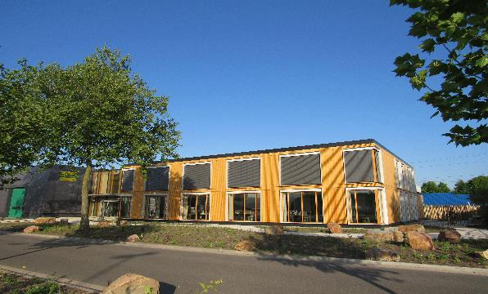
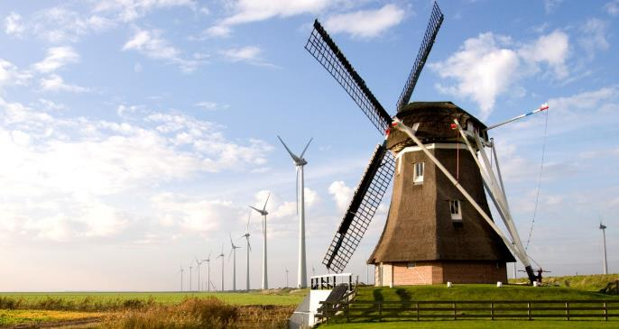

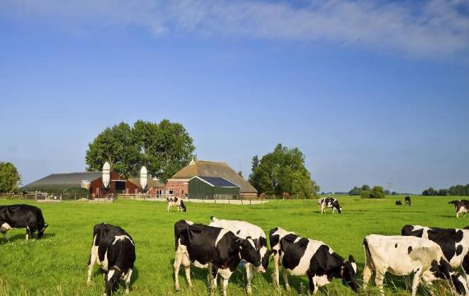


Slide 3
Omgevingswet: doelen en instrumenten
Digitalisering
Manier van werken
Inhoudelijk & juridisch
Ruimte voor initiatieven uit de samenleving;
met behoud van verantwoordelijkheid voor omgevingskwaliteit bij de overheid.
Omgevingswet gaat over relatie tussen overheid en samenleving: hoeveel ruimte wil je geven als overheid?

Slide 4
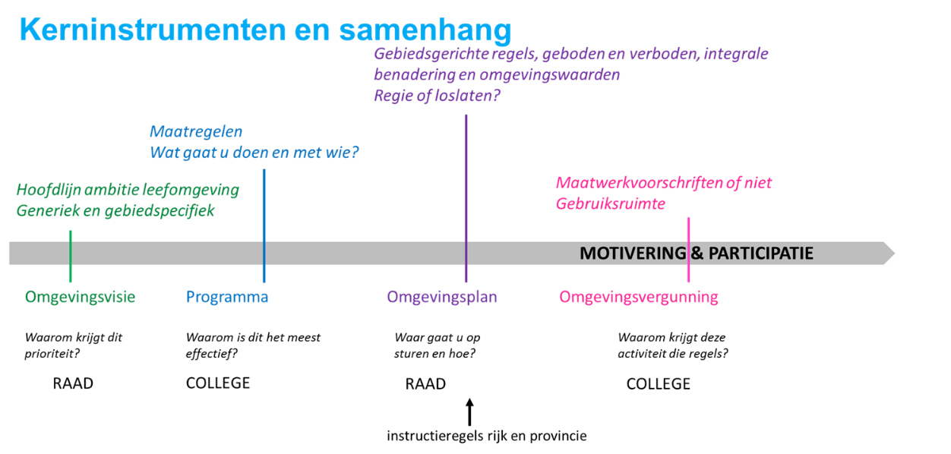

Slide 5

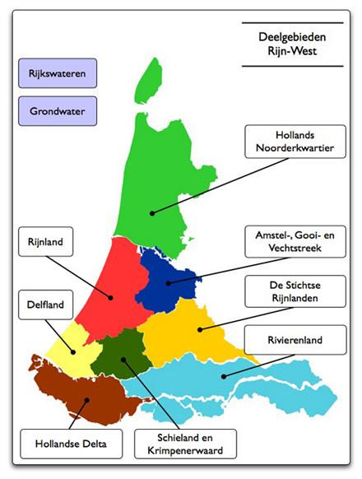
Wat weten de raadsleden van stand bij:

Slide 6
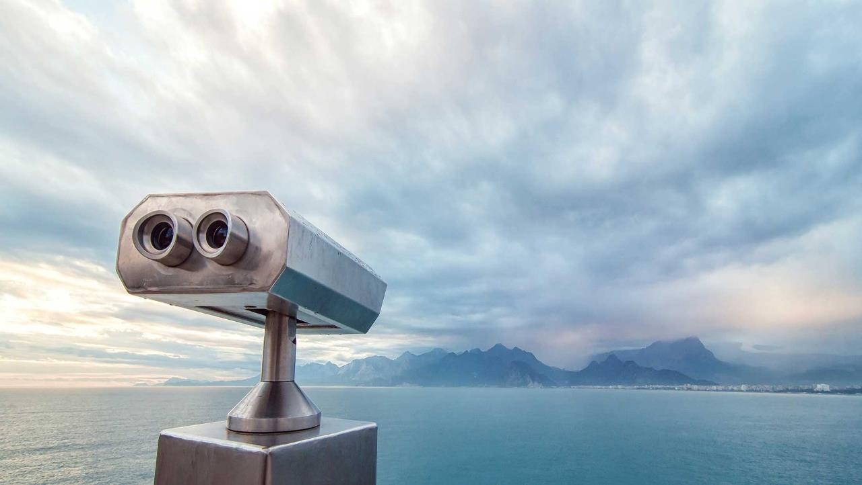

Slide 7

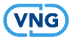
Omgevingsvisie
In de omgevingsvisie staan ambities en beleidsdoelen voor de fysieke leefomgeving voor de lange termijn. De omgevingsvisie is integraal; heeft betrekking op alle terreinen van de fysieke leefomgeving.
De gemeente stelt één omgevingsvisie voor het hele grondgebied vast. Dat kan samen met een andere gemeente of met de provincie.

Slide 8
Omgevingsvisie
• Bevat in ieder geval:
a) een beschrijving van de hoofdlijnen van de kwaliteit van de fysieke leefomgeving,
b) de hoofdlijnen van voorgenomen ontwikkeling, gebruik, beheer, bescherming en behoud van het grondgebied,
c) de hoofdzaken van het voor de fysieke leefomgeving te voeren integrale beleid;
• Houdt rekening met voorzorgsbeginsel: het beginsel van preventief handelen, het beginsel dat milieuaantastingen bij voorrang aan de bron dienen te worden bestreden en het beginsel dat de vervuiler betaalt;
• Geeft aan of en hoe participatie heeft plaatsgevonden;
• Moet voldoen aan de digitaliseringseisen die in de ministeriele regeling worden opgenomen.

Slide 9
Integraal
Fysieke leefomgeving en gevolgen voor de fysieke leefomgeving of voor de mens door de fysieke leefomgeving.
Gezondheid
Grondeigendom
Landschappen
Milieu
Klimaat (adaptatie, CO2 reductie)
(Omgevings)veiligheid
Sociale cohesie
Beleving en ruimtelijke kwaliteit
Economie en vestigingsklimaat
Toegankelijkheid openbare ruimte
Bodem
Watersystemen
Water
Natuur
Bouwwerken
Ruimtelijke kwaliteit of welstand
Archeologie
Monumenten
Cultureel erfgoed
Werelderfgoed
Infrastructuur
Mobiliteit
Lucht(kwaliteit)
APV: delen
Behoud
Bescherming
Gebruik
Beheer
Ontwikkeling

Slide 10
Participatie
Bij visie/plan en initiatief
Participatieplicht
Vormvrij, maar motiveringsplicht bij besluit. omgevingsvisie/plan, programma en projectbesluit.
Kennisgeving van proces bij omgevingsplan en projectbesluit.
Initiatiefnemer participeert zelf
Aanvraagsvereiste bij vergunning.
BG betrekt de informatie bij integrale afweging/besluit.
Meedenken is niet ‘oordelen’
Samenwerken is iets anders dan afstemmen.
Niet oplossing beoordelen, maar design thinking.

Slide 11
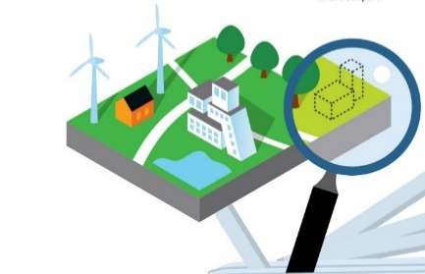





Participatie door bevoegd gezag
Bij vaststellen wordt aangegeven:
Hoe burgers, bedrijven, maatschappelijke organisaties en bestuursorganen bij de voorbereiding zijn betrokken en
Wat de resultaten daarvan zijn
Omgevingsvisie
Programma
motiveringsplicht
Kennisgeving:
De gemeenteraad geeft kennis van zijn voornemen om een omgevingsplan vast te stellen
Hierbij geeft de gemeenteraad aan hoe burgers, bedrijven, maatschappelijke organisaties en bestuursorganen bij de voorbereiding worden betrokken
Omgevingsplan
Kennisgeving
voornemen
motiveringsplicht
Projectbesluit
kennisgeving
voornemen
kennisgeving
participatie
motiveringsplicht

Slide 12
Participatie bij omgevingsvisie en -plan
Vroegtijdige participatie tijdens de uitgebreide openbare voorbereidingsprocedure
Geen voorgeschreven vorm, maar afgestemd op het type omgevingsvisie of –plan dat voor ligt
Verplichte kennisgeving over de participatie bij het omgevingsplan
Verplichte motivering over de gedane participatie bij omgevingsvisie en –plan
Na ontwerp volgt formele procedure van zienswijzen
Het bevoegd gezag kan het participatietraject formeel vastleggen in een participatienota of –verordening
Notes:
Over de vorm van participatie bij de omgevingsvisie- en plan is weinig vastgelegd. Wel verwacht de wetgever een toelichting op het participatieproces in de vorm van een motivatieplicht over de vroegtijdige participatie bij het opstellen van een omgevingsvisie en een kennisgeving en motivatieplicht de vroegtijdige participatie bij het opstellen van een omgevingsplan.
Hoe gemeenteraden vorm geven aan het eigenlijke proces laat de wetgever open. Dat is afhankelijk van het type visie of plan wat wordt geschreven.
Na de vroegtijdige participatie volgt er over het ontwerpbesluit nog een formele zienswijzeperiode volgens afdeling 3:4 Awb.
Indien gewenst kan het bevoegd gezag de te nemen participatiestappen opnemen in een participatienota of –verordening. Daarmee kan de participatie bij een herziening structureel op eenzelfde manier worden vormgegeven.

Slide 13
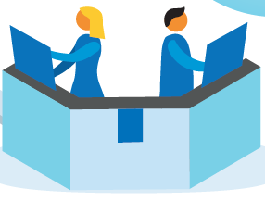
Participatie door de initiatiefnemer: aanvraagvereiste
Stimuleren van de initiatiefnemer om participatie te organiseren (amendement De Vries, 2015)
Strekking aanvraagvereiste:
  Aangeven OF burgers, bedrijven, maatschappelijke organisaties en bestuursorganen bij de voorbereiding van de aanvraag zijn betrokken
  Indien ja, verstrekt de aanvrager bij de aanvraag gegevens over HOE zij zijn betrokken en WAT de resultaten daarvan zijn
Verantwoordelijkheid initiatiefnemer om een adequate vorm te kiezen voor participatie
Nee is geen grond van weigering
Het bevoegd gezag kan altijd actief op basis van artikel 4:8 Awb vragen naar zienswijzen van derden die naar verwachting bedenkingen zullen hebben
Omgevingsvergunning
Notes:
Omgevingsvergunning: aangeven of aan participatie is gedaan, en zo ja, wat de uitkomsten zijn
Art. 7.4 Omgevingsregeling

Slide 14
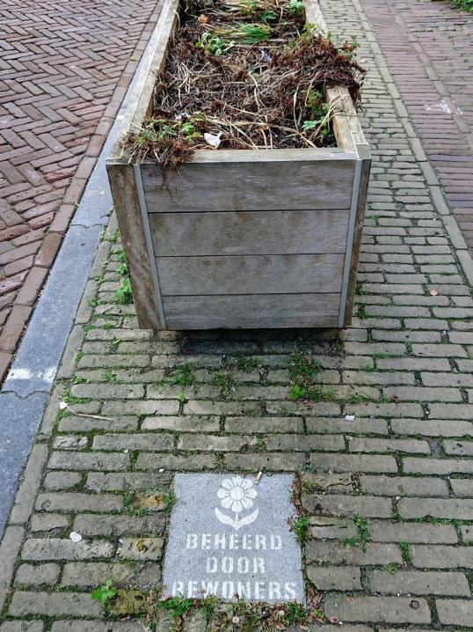

Slide 15

Globale
visie
Gedetailleerde
visie
Samen
met
anderen
Alleen
Regelvrij
Vergunning
plicht
Wees bewust van consequenties

Slide 16
Keuze 1: Faciliteren of sturen
LINKERZIJDE Uitnodigingsplanologie | RECHTERZIJDE Toelatingsplanologie
Meer ruimte voor co-creatie
Meer ruimte voor initiatief
Meer maatwerk: meer college
Afspraken vooraf rol raad-college
Minder greep op halen maatschappelijke doelen en behoud kernkwaliteiten
Deregulering
Meer kans organische gebiedsontwikkeling
Duidelijk, gedetailleerd kader raad
Meer afwijkprocedures
Niet de geest van de wet
Minder PPS constructies
Meer grip op gewenste doelen
Zicht op rechtsgelijkheid tussen gebieden

Slide 17
Keuze 2: Participatie bij een initiatief
LINKERZIJDE Kwaliteitscriteria participatie | RECHTERZIJDE (regel) Vrije participatie
Helder en duidelijk naar burger en bedrijf
Opname in omgevingsplan: dus raad
Toetsingskader voor omgevingsvergunning
Afspraken vooraf rol raad-college
Minder gevoel van willekeur
Deregulering
Vertrouwen in de initiatiefnemer
Beslissing ligt bij het college
Co-creatie mogelijkheden groter
Meer kans op jurisprudentie
Plantoetser aan zet (indieningsvereiste)
Vooroverleg nog belangrijker

Slide 18


Slide 19

Minimaal gereed 2021
Omgevingsvergunning afgeven binnen 8 weken op grond van integrale afweging, al dan niet in afstemming met bestuurlijke partners
Gelijkblijvend dienstverleningsniveau bieden door via eenvoudige vragen tot melding of vergunningaanvraag te kunnen komen
Aangesloten zijn op het DSO-LV
Basis gecreëerd voor verdere stappen naar ambitieniveau

Slide 20
Geloof ook weer niet alles…

Slide 21
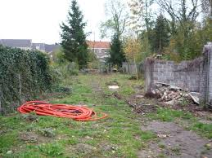
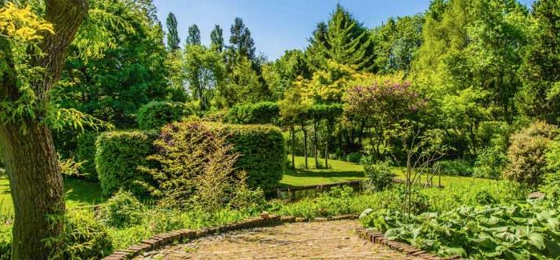
Mythe #1 Alles wordt anders

Slide 22

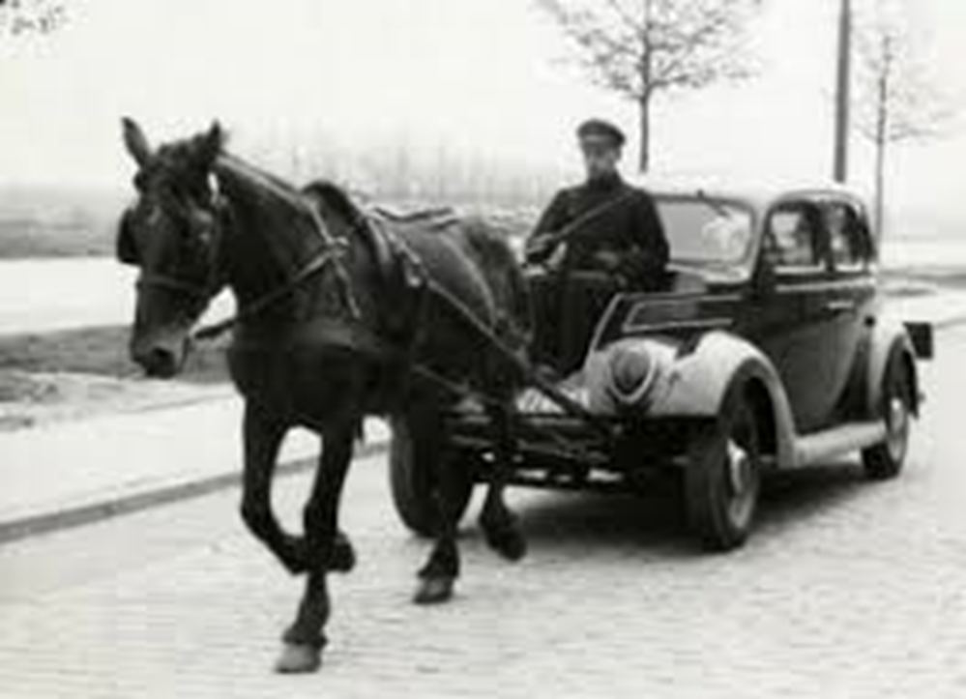

Mythe #1 Iedereen happy door participatie
Mythe #2 Dat doen we al

Slide 23
Discussie
Mijn Raad wordt actief betrokken bij de Omgevingswet en gaat over de eigen keuzes.

Slide 24
Discussie
Mijn Raad beschikt over alle competenties om succesvol met de Omgevingswet te starten.

Slide 25
Discussie
De Raad kan exact aangeven wanneer een participatietraject succesvol is in hun ogen.

Slide 26
Discussie
Wat heb ik als griffier nodig en hoe kunnen we elkaar helpen?

Slide 27

amendementen Van Eijs cs en Smeulders

Slide 28
(Van Eijs c.s.) over het verplichten van participatie in door de gemeenteraad aangewezen gevallen
De gemeenteraad kan “gevallen van” buitenplanse omgevingsplanactiviteiten aanwijzen waarbij participatie verplicht is
Dit geldt alleen als het college van burgemeester en wethouders bevoegd gezag is
Voor die gevallen waarin de participatie is verplicht, moet de aanvrager aantonen dat hij participatie heeft gedaan
Notes:
Amendement bij Invoeringswet, aangenomen februari 2019

Slide 29
(Van Eijs c.s.) over het verplichten van participatie in door de gemeenteraad aangewezen gevallen
Proces: amendement gaat over voorbereiding op de indiening van een formele vergunningsaanvraag door de initiatiefnemer
Uitleg:
  De gemeenteraad kan de initiatiefnemer de verplichting opleggen tot participeren bij buitenplanse omgevingsplanactiviteit
  Daarvoor moet de raad een lijst van gevallen aanwijzen waarbij participatie verplicht is
  Wanneer initiatiefnemer een vergunning aanvraagt voor een onderwerp op de lijst, dan moet de initiatiefnemer verplicht een participatieproces vormgeven en in de aanvraag toelichten hoe is geparticipeerd en wat de resultaten daarvan zijn
  Als de initiatiefnemer hier geen informatie over verstrekt, kan het bevoegd gezag de aanvraag buiten behandeling laten
Notes:
Let op: zorgen dat burger in het loket van het DSO bekend is met deze lijst van gevallen via toepasbare regels/vragenbomen

Slide 30
(Smeulders c.s.) over de uitgebreide procedure
Het bevoegd gezag kan afdeling 3.4 Awb toepassen op de voorbereiding van de beslissing op de aanvraag om een omgevingsvergunning voor een buitenplanse omgevingsplanactiviteit
Dit is beperkt tot activiteiten die:
  aanzienlijke gevolgen (kunnen) hebben op de fysieke leefomgeving; en
  waartegen naar verwachting verschillende belanghebbenden bedenkingen hebben
Voordat het bevoegd gezag gebruik maakt van deze mogelijkheid, stelt het de aanvrager in de gelegenheid zijn zienswijze over het toepassen van de uitgebreide procedure naar voren te brengen
Notes:
Amendement bij Invoeringswet, aangenomen februari 2019

Slide 31
(Smeulders c.s.) over de uitgebreide procedure
Proces: amendement gaat over het keuze van de te volgen procedure door het bevoegd gezag
Uitleg:
  de reguliere procedure is het uitgangspunt voor aanvragen voor een buitenplanse omgevingsplanactiviteit
  Indien er sprake is van een zwaarwegend geval of indien er meerdere belanghebbenden zijn, kan het bevoegd gezag per besluit bepalen dat de uitgebreide procedure van toepassing is
  Bevoegd gezag kan zelfstandig kiezen voor de uitgebreide procedure
  Het kiezen voor de uitgebreide procedure is gewenst om alle belangen in beeld te krijgen voor een zorgvuldige besluitvorming

